Slide 1
Моделирование сцены, расположенной за прозрачной поверхностью
Исполнитель: жигалкин д.р
Научный руководитель: Кузнецова О.В

Slide 2
Цель и задачи работы
Цель данной работы: Моделирование реалистичной сцены, расположенной за прозрачной поверхностью.
Задачи:
описать структуру трехмерной сцены, включая объекты, из которых состоит сцена, и дать описание выбранных свойств;
выбрать и/или модифицировать существующие алгоритмы трехмерной графики, которые позволят визуализировать трехмерную сцену;
реализовать данные алгоритмы для создания трехмерной сцены;
разработать программное обеспечение, которое позволит отобразить трехмерную сцену и визуализировать оптические эффекты.

Slide 3
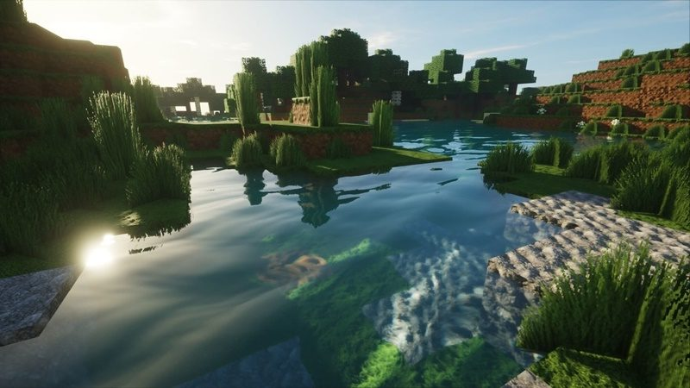
Предметная область
В компьютерной графике на сегодняшний день большое внимание уделяется алгоритмам получения реалистических изображений. Эти алгоритмы являются самыми затратными по времени. Обусловлено это тем, что они должны предусматривать множество физических явлений, таких как преломление, отражение, рассеивание света.

Slide 4
Анализ алгоритмов
 | Бросание лучей | Трассировка лучей | Метод конечных элементов
Скорость синтеза | Высокая | Средняя | Низкая
Тени | Резкие | Мягкие | Мягкие
Отражения | Отсутствуют | Учитываются | Учитываются
Взаимное диффузное отражение | Отсутствуют | Отсутствуют | Учитываются

Slide 5
Алгоритм трассировки лучей
function TraceRay(scene, ray, depth)
color ← 0;
P ← ближайшая точка пересечения луча с объектами сцены
if ∃ точка P then
for all источник света do
if источник света виден из точки P then
color ← color + diffuse part + specular part;
if depth > 0 then
color ← TraceRay(scene, reflect(ray, N, P), depth - 1);
return color;

Slide 6
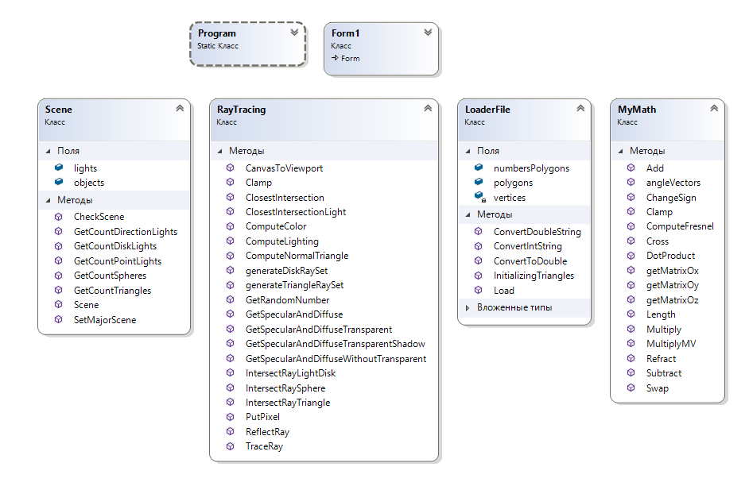
Структура и состав классов

Slide 7
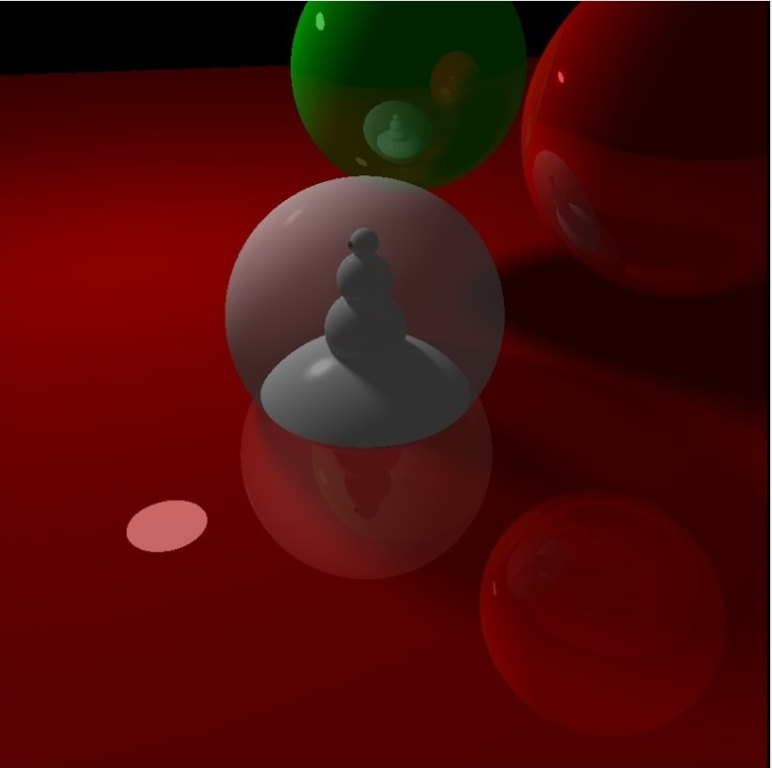
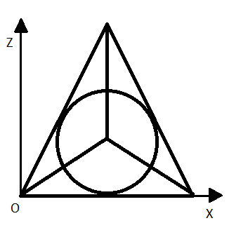
Особенности реализации
Поскольку один из источников освещения, а именно, дисковый источник имеет собственные размеры, то пользователь может увидеть его на синтезированной сцене.

Slide 8
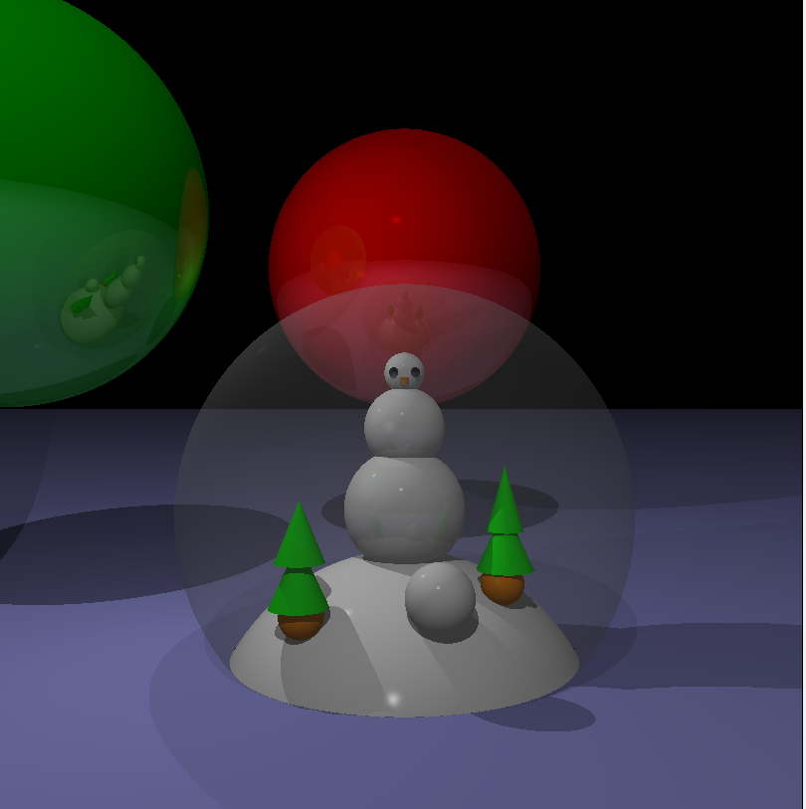
Пример работы

Slide 9
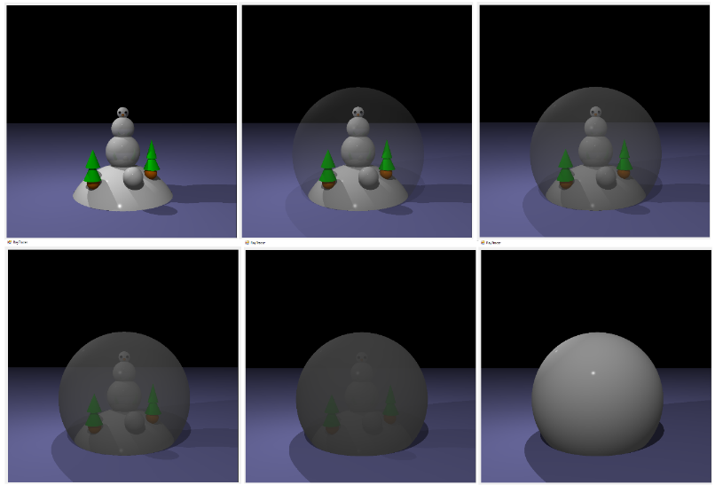

Slide 10
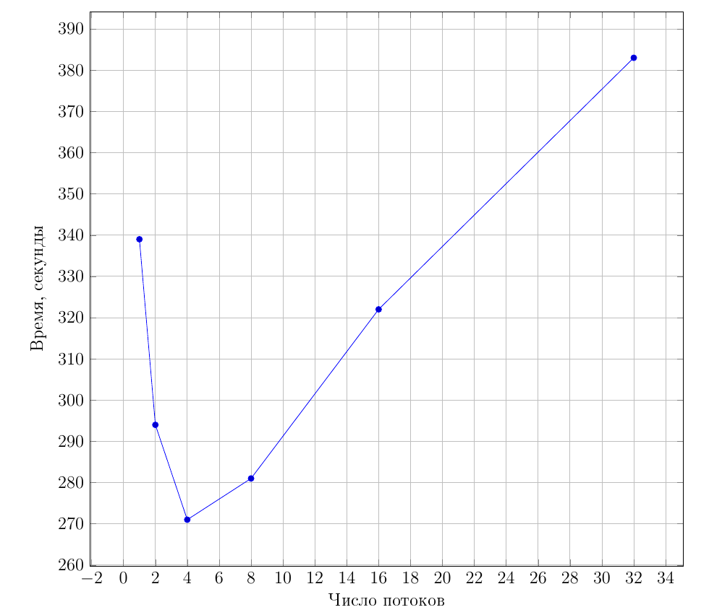
Исследование временных характеристик
Исследование проводилось на ноутбуке с процессором Intel(R) Core(TM) i3-8130U CPU 2.20 GHz с 4 логическими ядрами под управлением Windows 10 с 8 Гб оперативной памяти.

Slide 11
Заключение
В результате проделанной работы выполнены следующие задачи:
описана структура трехмерной сцены, включая объекты, из которых состоит сцена, и дано описание выбранных свойств;
выбраны существующие алгоритмы трехмерной графики, которые позволили визуализировать трехмерную сцену;
реализованы данные алгоритмы для создания трехмерной сцены;
разработано программное обеспечение, которое позволило отобразить трехмерную сцену и визуализировать оптические эффекты.
Достигнута цель проекта – смоделирована реалистичная сцена, расположенная за прозрачным объектом.

